Slide 1


PHÒNG GIÁO DỤC VÀ ĐÀO TẠO TP QUY NHƠN
Trường Tiểu học Nguyễn Khuyến
Kính chào quý thầy cô giáo về dự giờ
Môn: TN&XH
Người thực hiện: Trần Thị Kim Oanh
Lớp 2A
Notes:
Thứ Bảy, 04 Tháng Năm 2024

Slide 2








KHỞI ĐỘNG

Slide 3
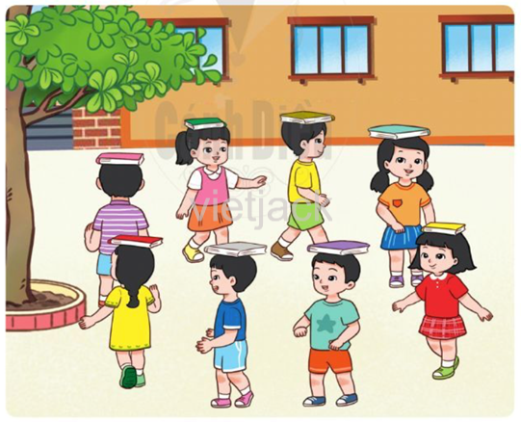
Hãy nhận xét về dáng đi của các bạn trong trò chơi vừa rồi
Các em hãy đặt một quyển vở trên đầu, sau đó bước đi một vòng quanh bàn học của mình. Nếu bạn nào không làm rơi quyển vở thì bạn đó sẽ là người thắng cuộc.
Chúng ta vừa chơi trò chơi Tập làm người mẫu, có những bạn đi rất đẹp, thẳng, đúng tư thế nhưng cũng có những bạn đi chưa được đẹp. Một trong những nguyên nhân đó là do cong vẹo cột sống. Bài học ngày hôm nay chúng ta sẽ cùng tìm hiểu về nguyên nhân dẫn đến cong vẹo cột sống và cách phòng tránh.

Slide 4
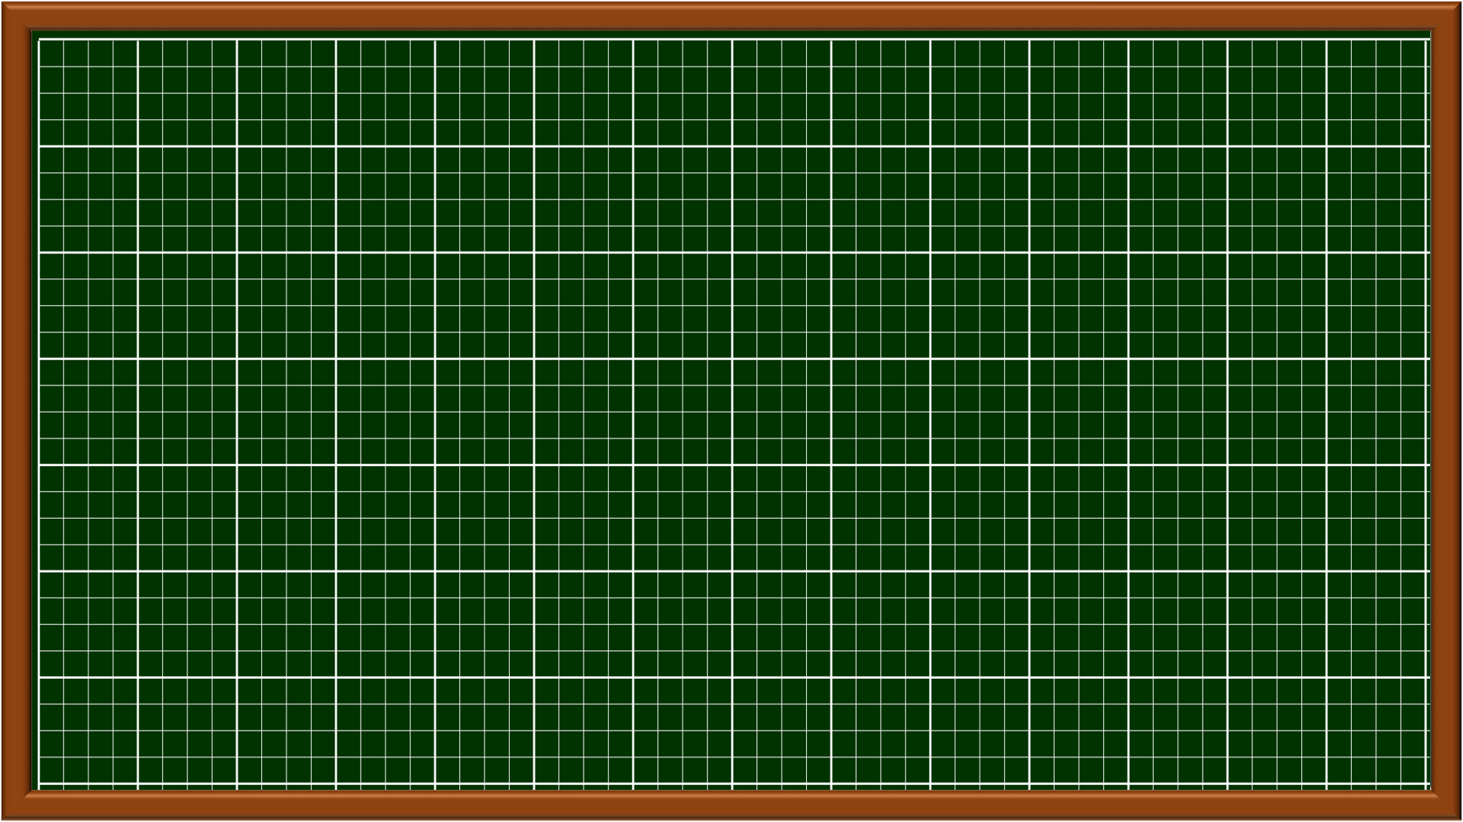

Thứ hai ngày 04 tháng 3 năm 2024
Tự nhiên và xã hội
Phòng tránh cong vẹo cột sống(Tiết 2).

Slide 5
KHÁM PHÁ

Slide 6
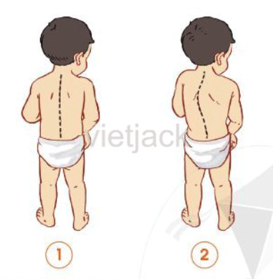
Cong vẹo cột sống
Nhận xét hai bạn ở hình 1 và hình 2 về:
-Tình trạng cột sống
-Vị trí của hai vai
+ Bạn ở hình 1: Cột sống chạy thẳng từ trên xuống dưới ở đường giữa sổng lưng; hai vai ngang nhau.
+ Bạn ở hình 2: Cột sống bị cong sang trái; hai vai lệch nhau, vai trái cao hơn vai phải.

Slide 7
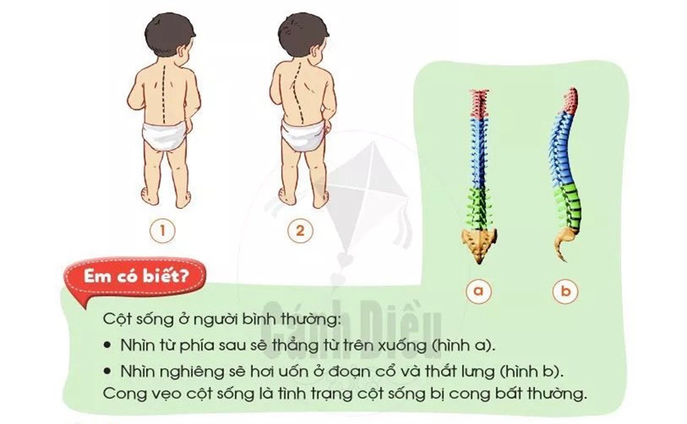

Slide 8
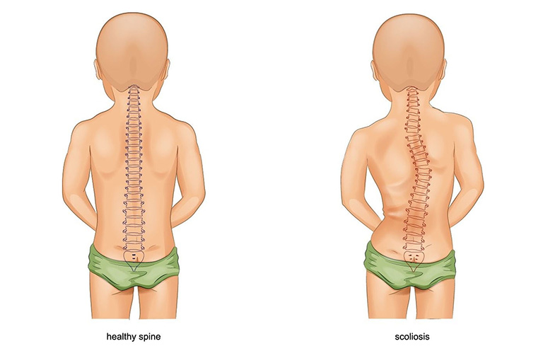
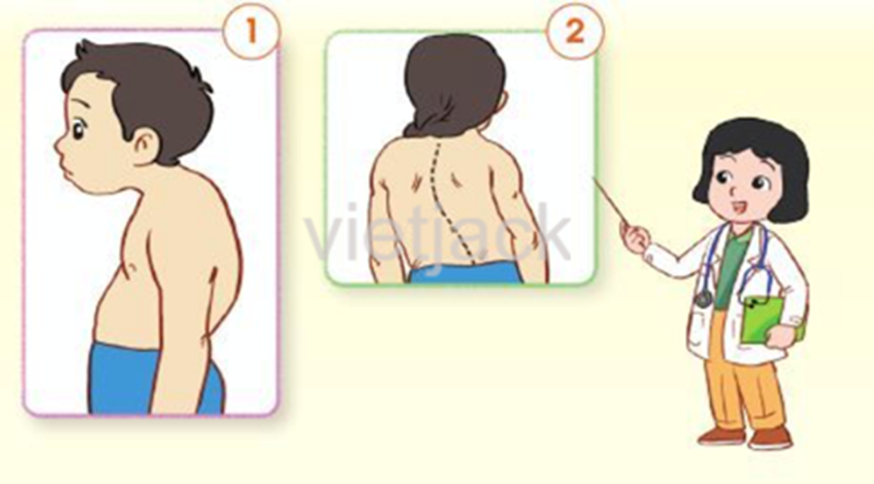
“Đóng vai bác sĩ”
Nói về tình trạng cột sống của các bạn dưới đây .
Cong vẹo cột sống là tình trạng cột sống bị vẹo một cách bất thường

Slide 9
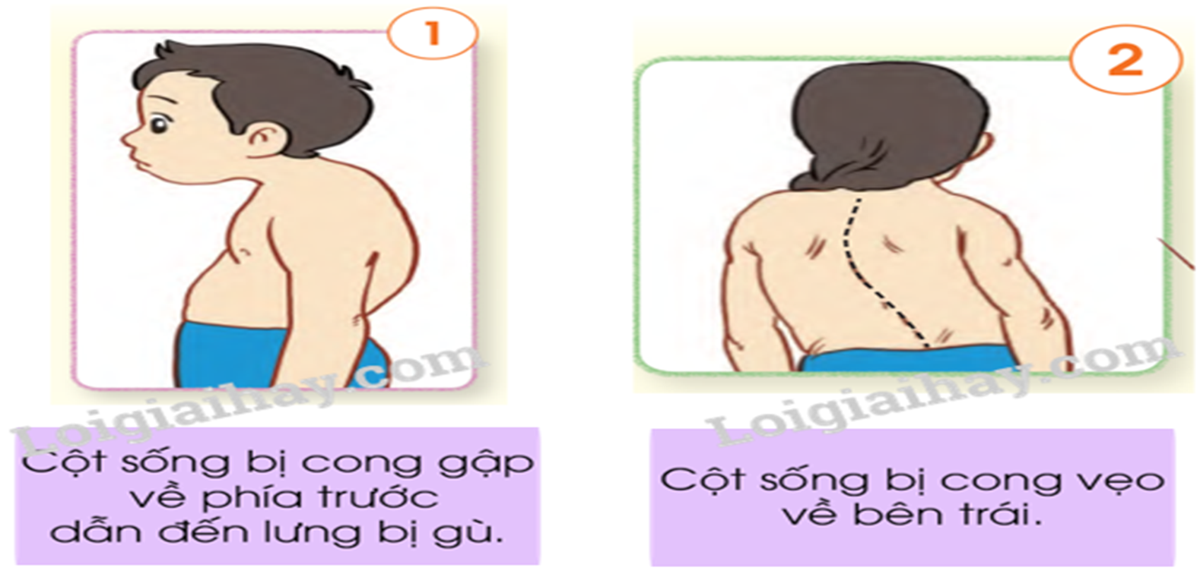

Slide 10
2. Một số nguyên nhân dẫn đến cong vẹo cột sống

Slide 11
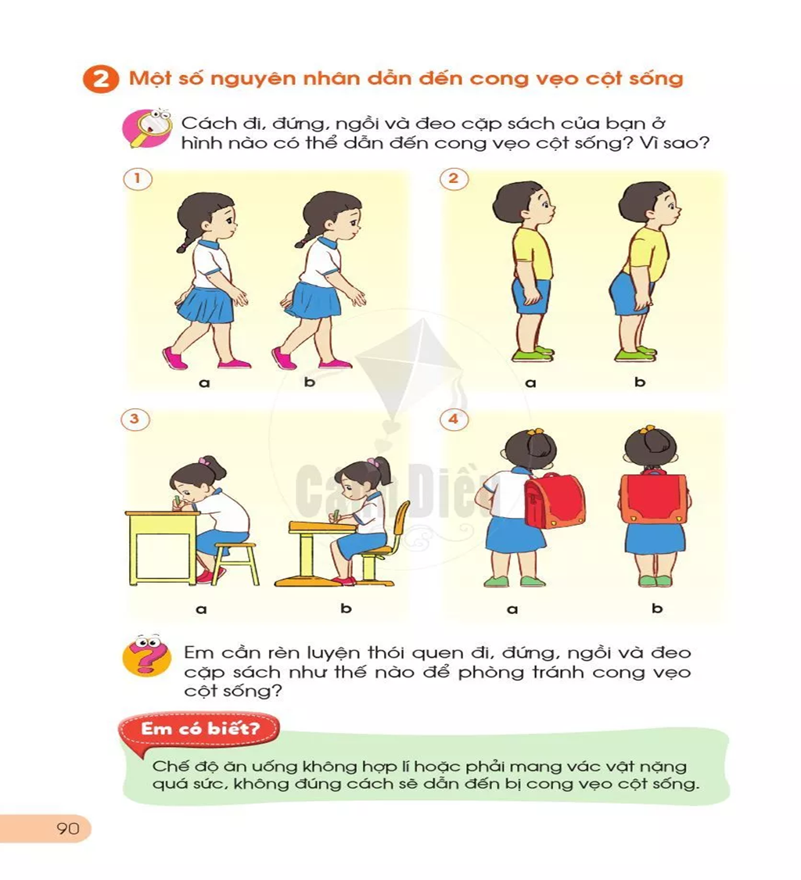

Slide 12

+ Cách đi, đứng, ngồi và đeo cặp sách của các bạn ở hình 1b, 2b, 3a, 4a có thể dẫn đến bị cong vẹo cột sống
+ Cách đi, đứng, ngồi, đeo cặp sách như vậy có thể dẫn đến cong vẹo cột sống vì nếu đi, đứng, ngồi sai tư thế lâu như cúi gập, ườn, vẹo sang phải hoặc trái sẽ dẫn đến cong lưng; vẹo lưng.

Slide 13
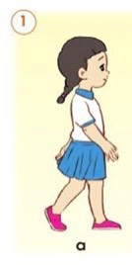
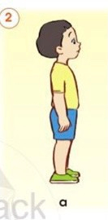
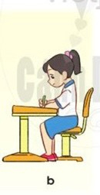
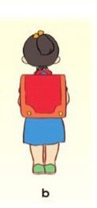
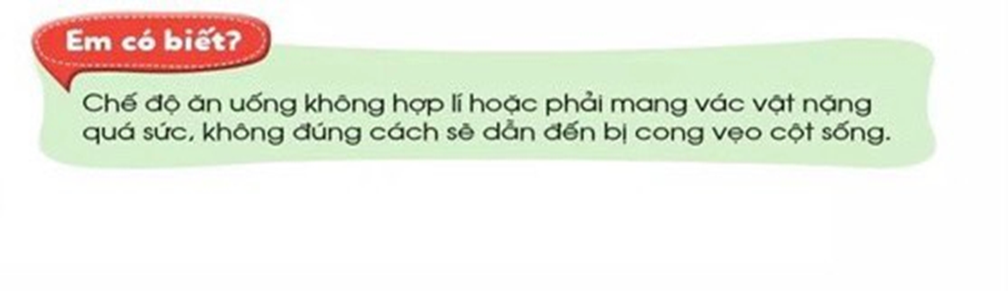
Em cần rèn luyện thói quen đi, đứng, ngồi và đeo cặp sách như thế nào để phòng tránh cong vẹo cột sống?

Slide 14
THỰC HÀNH – VẬN DỤNG

Slide 15
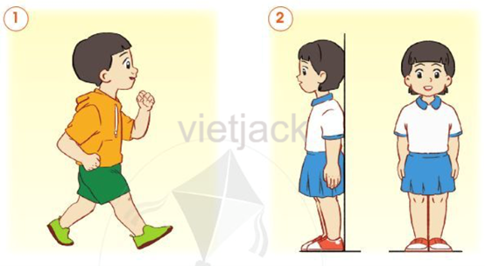
Tư thế đi đứng
Em và bạn cùng thực hiện đi, đứng đúng cách theo mẫu dưới đây

Slide 16
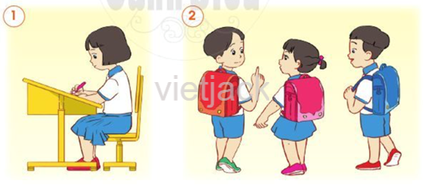
2. Tư thế ngồi học và đeo cặp sách
Em và bạn cùng thực hiện ngồi học, đeo cặp sách đúng cách theo mẫu dưới đây

Slide 17
Để phòng tránh cong vẹo cột sống , em cần đi, đứng, ngồi và đeo cặp sách đúng cách; không vang vác các vật nặng quá sức

Slide 18


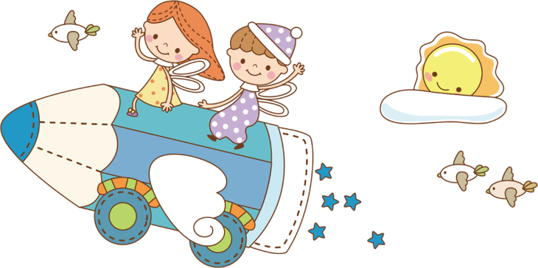

CHÚC QUÝ THẦY CÔ VÀ CÁC EM SỨC KHỎE!

